Slide 1


Foruma mērķis ir veicināt aktīvu sabiedrības līdzdalību un veidot noturīgu sadarbības tīklu starp drošības struktūrām, pašvaldību un vietējām kopienām, lai katrs iedzīvotājs pierobežā justos droši.
/Kopīgi domāt mehānismus- kas ko dara- daram paši cik varam!/
2026.gada 10.aprīlī Ludzā
Sandra Palma
Ludzas rajona Partnerība
Administratīvā vadītāja

Slide 2
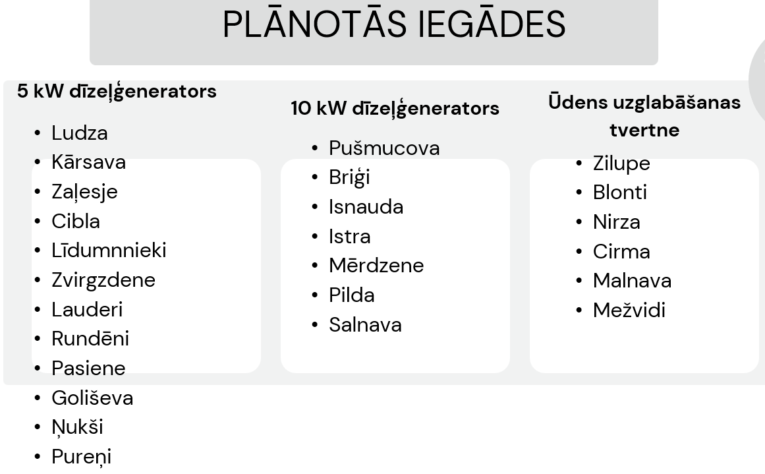
LEADER projekti
Stratēģiskie projekti (divi)
“Civilās aizsardzības un sabiedrības drošības kapacitātes stiprināšana Ludzas novada 25 teritorijās«
* Informatīvās telpas stiprināšana,paredzot informatīvo stendu izvietošanu publiski pieejamās vietās.
* Iedzīvotāju līmenis. Lai nav tā, ka, zemāk par PSV netiek.
DĪZEĻĢENERATORU UN ŪDENS TVERTŅU IEGĀDE CIVILĀS AIZSARDZĪBAS INFRASTRUKTŪRAS PILNVEIDEI LUDZAS NOVADA TERITORIJĀ

Slide 3
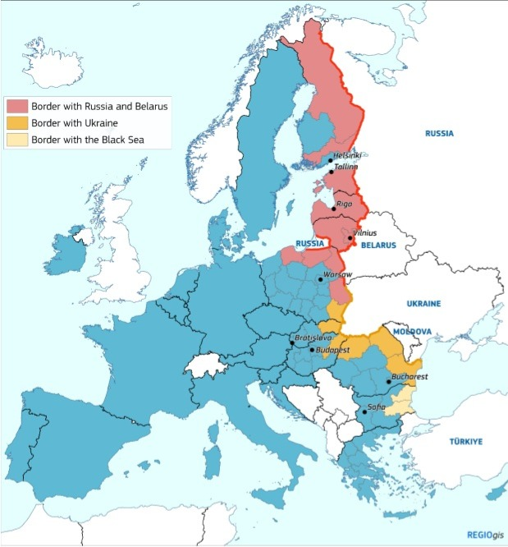
IMPACT priorities
A) Civil Protection / Civilā aizsardzība
CP1 – Local preparedness / Gatavība vietējā līmenī
Tiešā pierobežā (ar agresorvalstīm Krieviju un Baltkrieviju)
VRG Somija -Igaunija -Latvija -Lietuva -Polija
Izstrādāt stratēģiju, konkrētus uzdevumus

Slide 4
Paldies par uzmanību, lai veiksmīga foruma norise!
Saziņai mob. 29413335
ludzaspartneriba@inbox.lv ,
Seko FB https://www.facebook.com/LudzasRajonaPartneriba
LEADER pieejas projektus skatīt www.ludzaspartneriba.lv

